Slide 1

LÓGICA DE PROGRAMAÇÃO – AULA 7.5

Slide 2
LINGUAGEM C - LAÇOS DE REPETIÇÃO

Slide 3
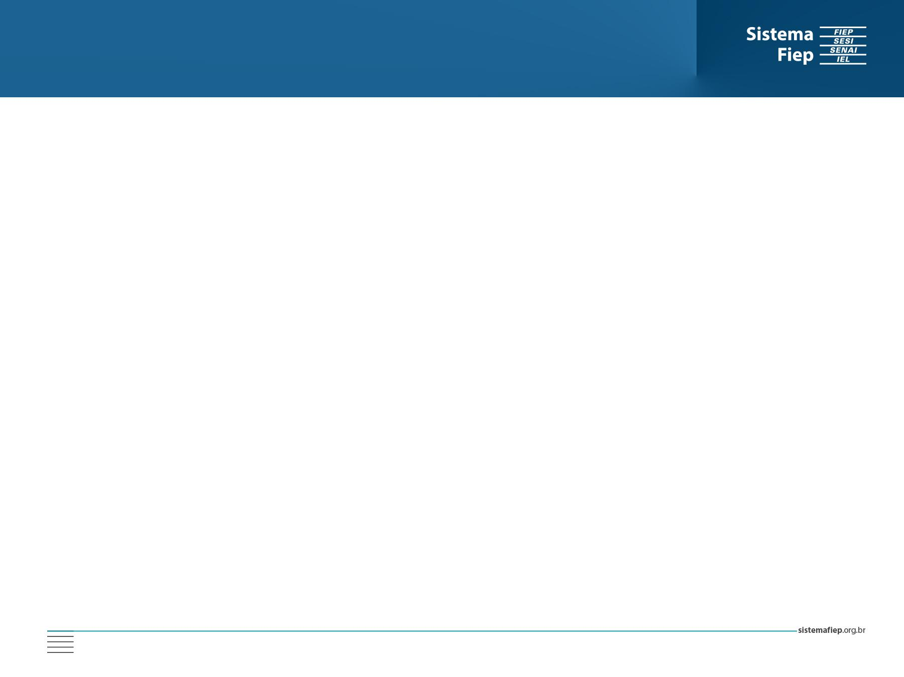
Linguagem C - Introdução
Observamos anteriormente que é possível fazer uso de blocos de código específicos para a repetição de comandos. No Portugol existem os comandos Para, Enquanto e Repita;
Na linguagem C temos comandos análogos aos apresentados anteriormente, onde a nível lógico existem as seguintes equivalências:
Para = for;
Enquanto = While;
No C, ainda temos a combinação dos comandos Do e While, que podem ser utilizada para formar um loop de repetição.

Slide 4
Linguagem C - Introdução
Sintaxe do comando for:
for(variável; variável < limite; incremento/decremento){
bloco de comandos;
};
Onde:
variável: Iterador do tipo inteiro;
limite: Valor qualquer para uma comparação. Exemplo: i < 10;
incremento/decremento: Operação que o laço de repetição realiza ao final de cada execução. Exemplo: i++ faz o iterador aumentar em 1 a cada repetição.

Slide 5
Linguagem C - Introdução
Sintaxe do comando while:
while(condição){
bloco de comandos;
};
Onde:
condição: É a condição de controle da estrutura de repetição. Pode ser, por exemplo, o valor de uma variável. Ex: while (valor < 5)

Slide 6
Linguagem C - Introdução
Sintaxe dos comandos do e while sendo utilizados conjuntamente:
do{
bloco de comandos;
} while (condição);
Onde:
do: executa o que se encontra em bloco de comandos apenas uma vez. Se a condição em while(condição) for verdadeira, executa a partir de do novamente.

Slide 7
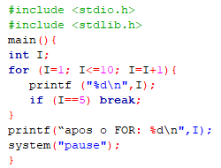
Linguagem C - Introdução
Semelhantemente ao comando interrompa no Portugol, temos o comando break no C;
Ele serve para causar a interrupção explícita de um laço de repetição, ou seja, ele força a parada desse laço e retorna diretamente os valores das variáveis envolvidas nesse laço, no momento da parada do processo;
Pode ser utilizado, também, fora do contexto de laços de repetição (switch case, por exemplo);

Slide 8
Linguagem C - Introdução
A linguagem C nos permite fazer uso do retorno de outras funções como condição para executar código.
Essas outras funções podem ser provenientes de diferentes bibliotecas, ou até mesmo criadas pelo próprio programador;
O retorno de uma função pode ser utilizado como uma condição lógica em muitas estruturas pré-existentes do C, como if, while, for, switch, entre outras;

Slide 9
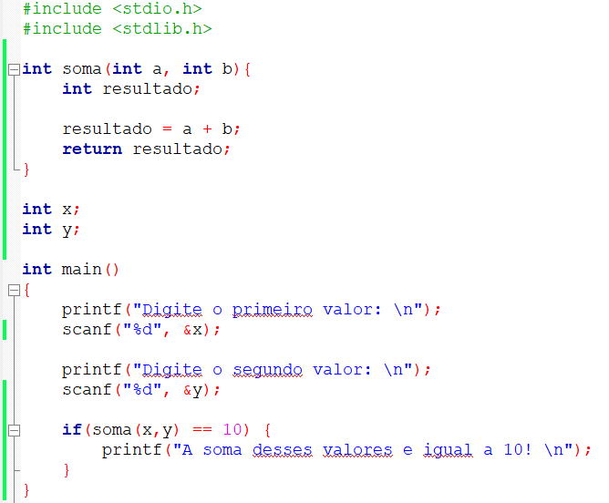
Linguagem C - Introdução
Código de exemplo (Retorno da função soma sendo usada como condição de um if):

Slide 10
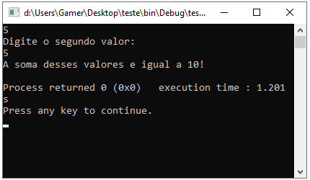
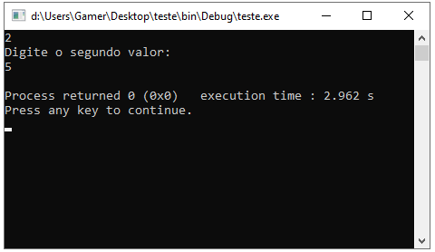
Linguagem C - Introdução
Resultado (Considerando x = 5 e y = 5):
Resultado (Considerando x = 2 e y = 5):

Slide 11
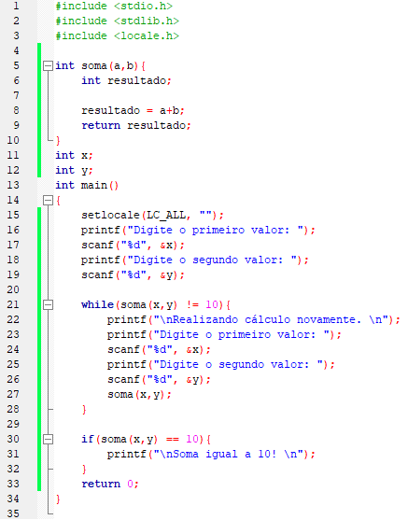
Linguagem C - Introdução
Código de exemplo (Retorno da função soma sendo usada como condição de um while):

Slide 12
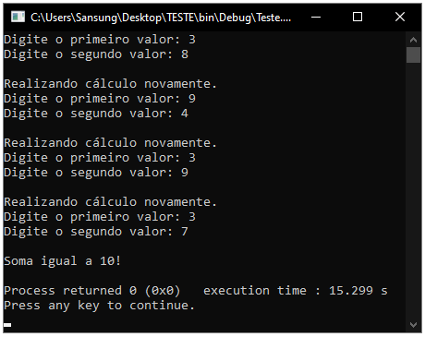
Linguagem C - Introdução
Resultado:

Slide 13
